Slide 1

Формирование семейных ценностей
МБДОУ« Детский сад 13»
Воспитатели:
Личагина Г.В.
Штукерт О.Ю.

Slide 2
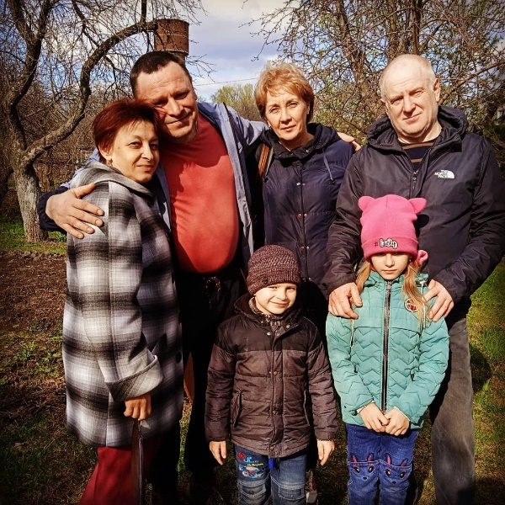
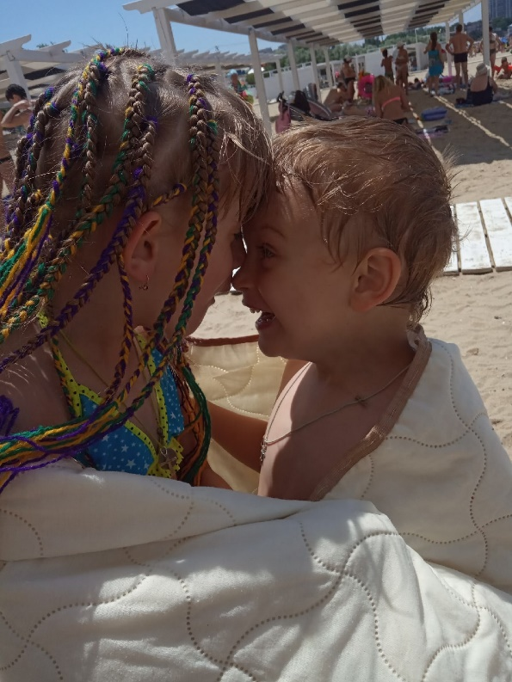
Семья-
« тот надежный причал», который спасает от невзгод, помогает в трудной ситуации , дает нравственные ориентиры.

Slide 3
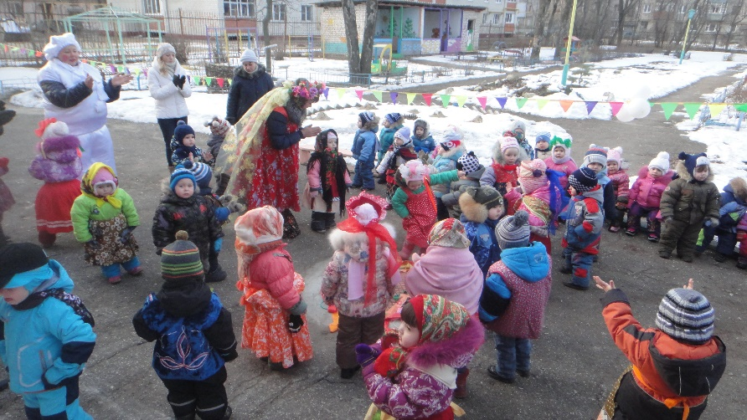
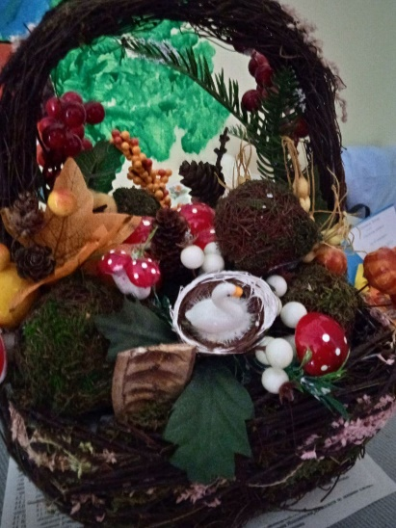
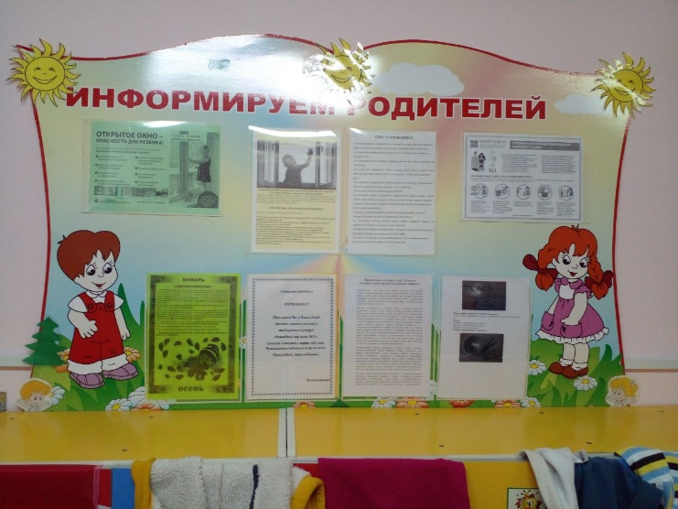
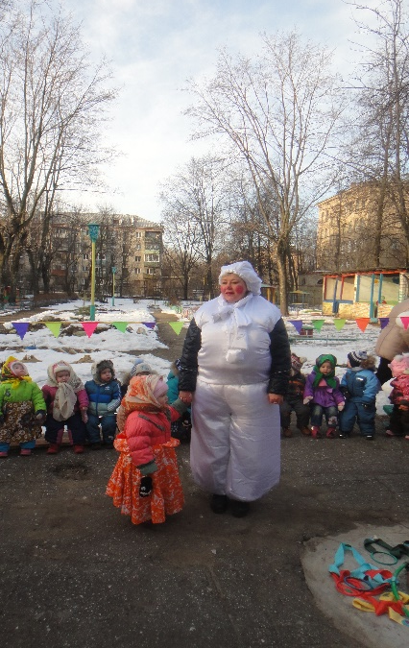
Традиционные формы работы с семьей
Педагогический совет
Тематические выставки
Педагогические беседы
Тематические консультации
Групповые и общие собрания родителей
Выступления воспитанников детского сада

Slide 4
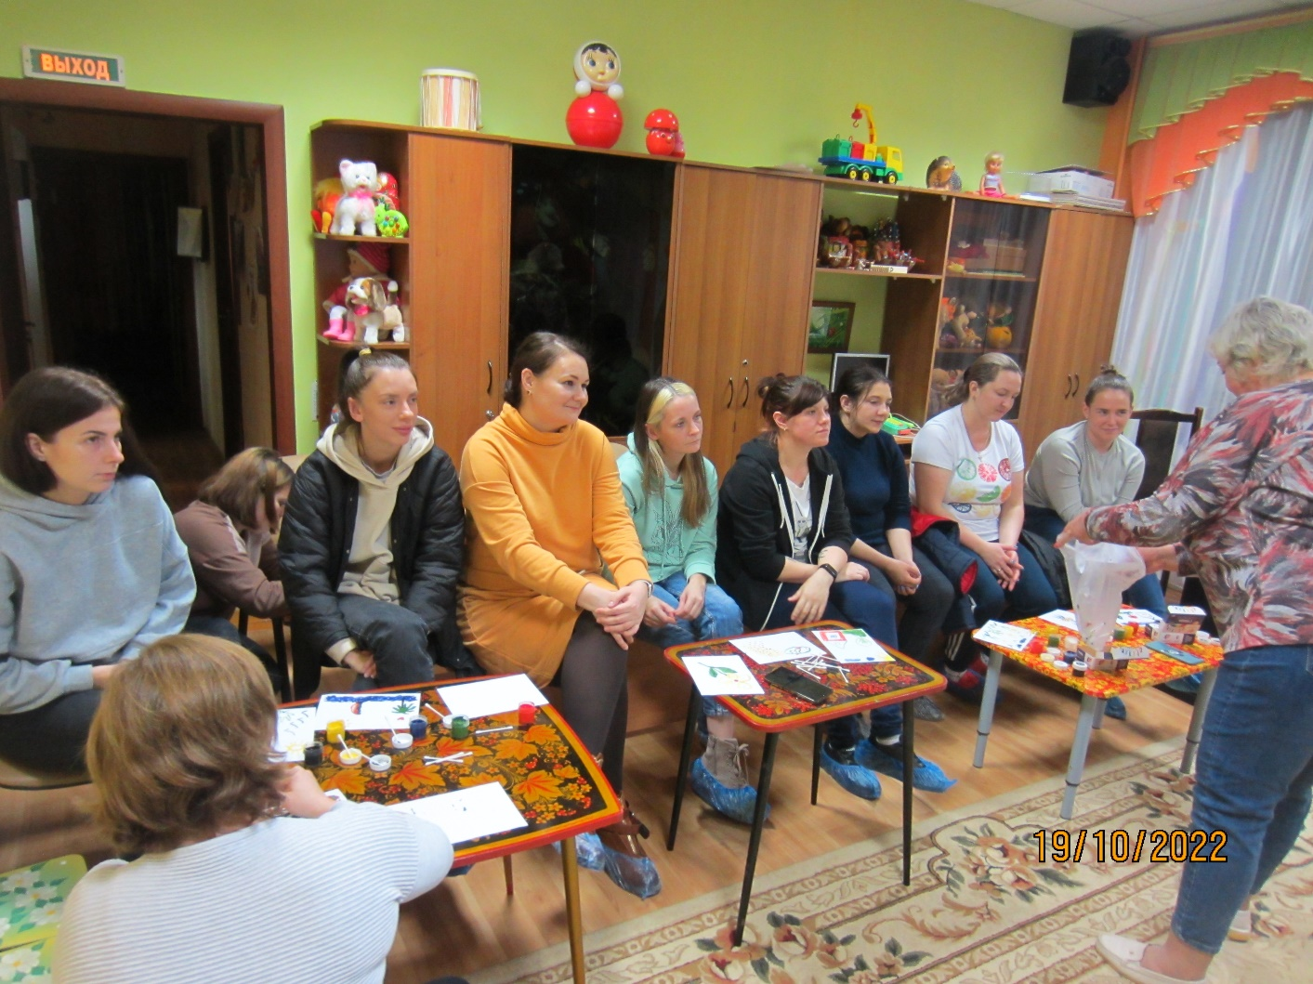
« Создание единого пространства
« детский сад-семья» -основная цель работы»

Slide 5
Задачи
-Повышать педагогическую культуру
родителей
-Выявлять и изучать передовой опыт
семейного воспитания
-Приобщать родителей к участию в жизни
детского сада
-Возрождать приоритет, укреплять статус и
престиж семьи, уважительное отношение
всех членов семьи между собой.

Slide 6
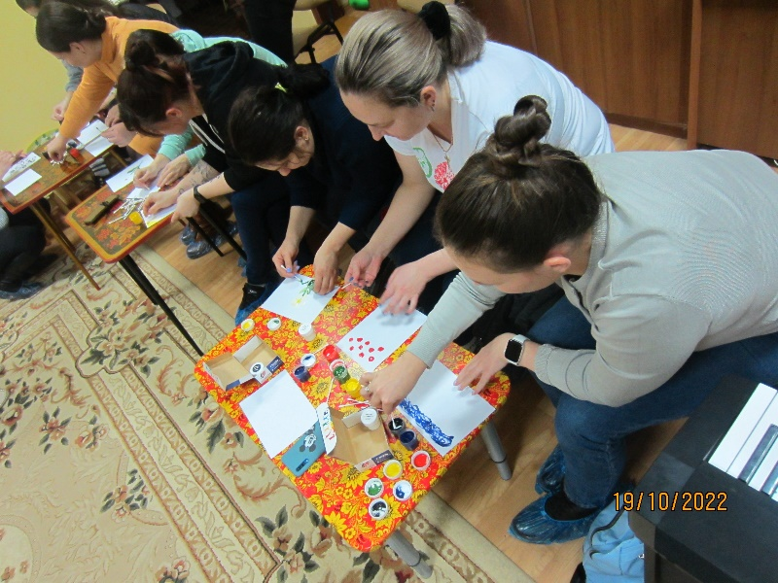
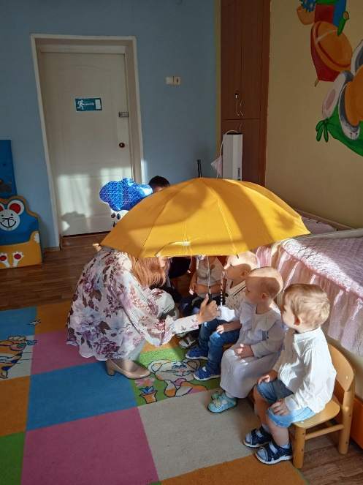
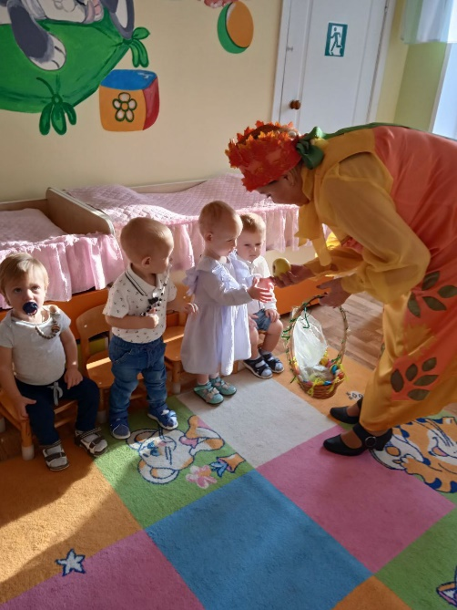
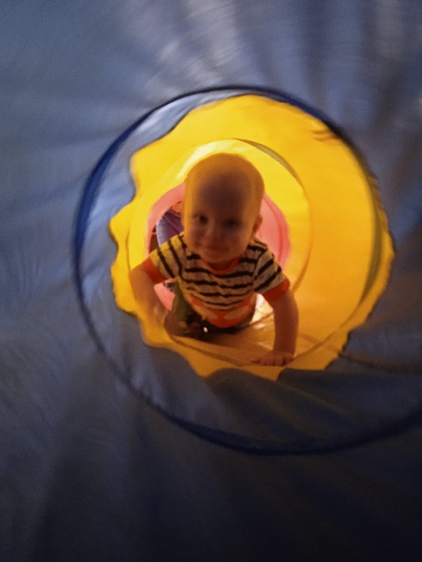
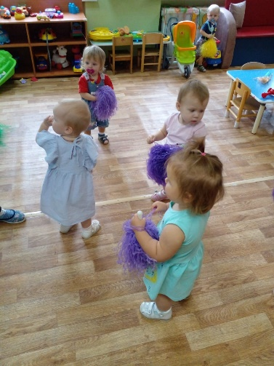
Открытые мероприятия для родителей
Семейные досуги
Совместные работы детей и родителей по заданной теме
Проведение утренников
Спортивные праздники и
развлечения

Slide 7
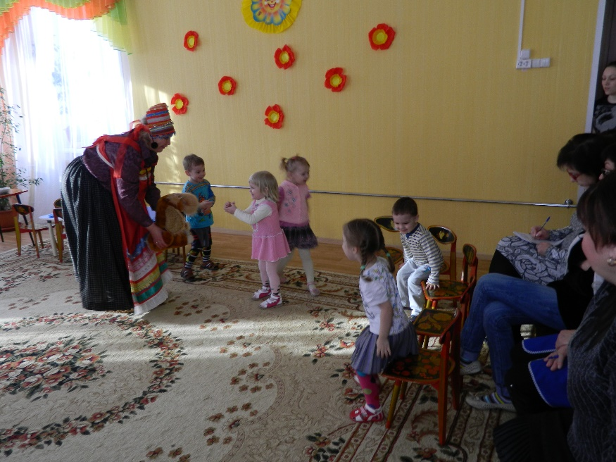

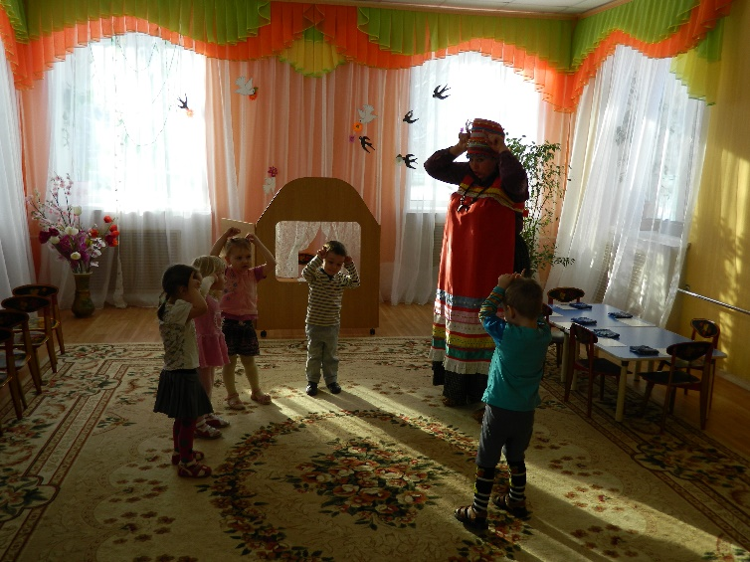
Принципы работы с семьей
Целенаправленность
Системность
Учет специфики каждой семьи
Учет опыта родителей
Доброжелательность
Открытость

Slide 8
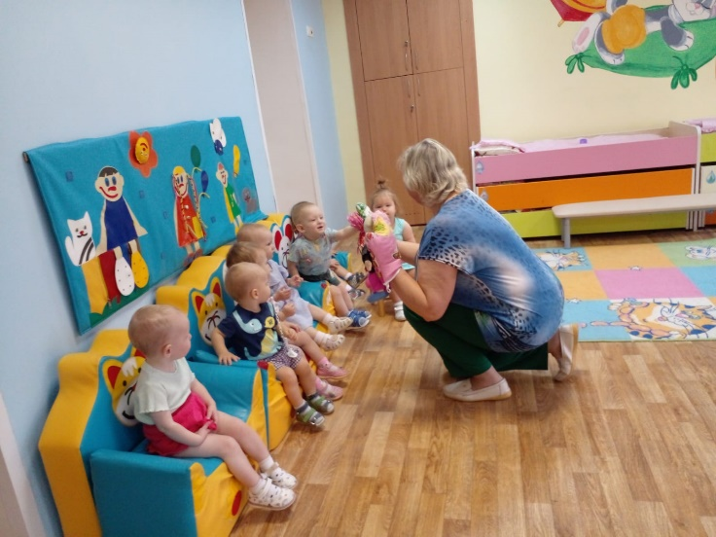
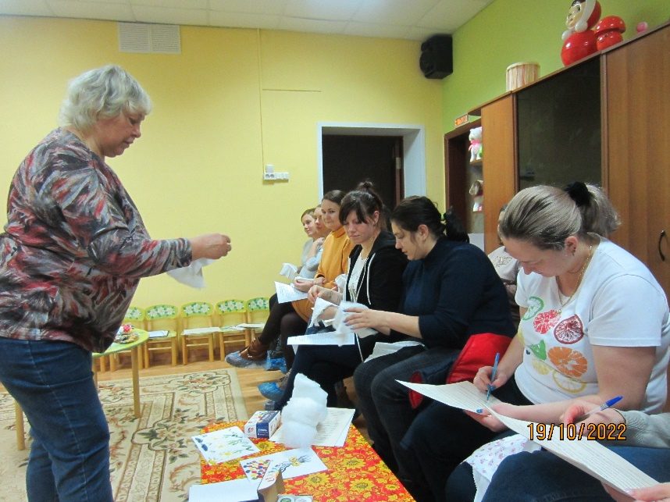
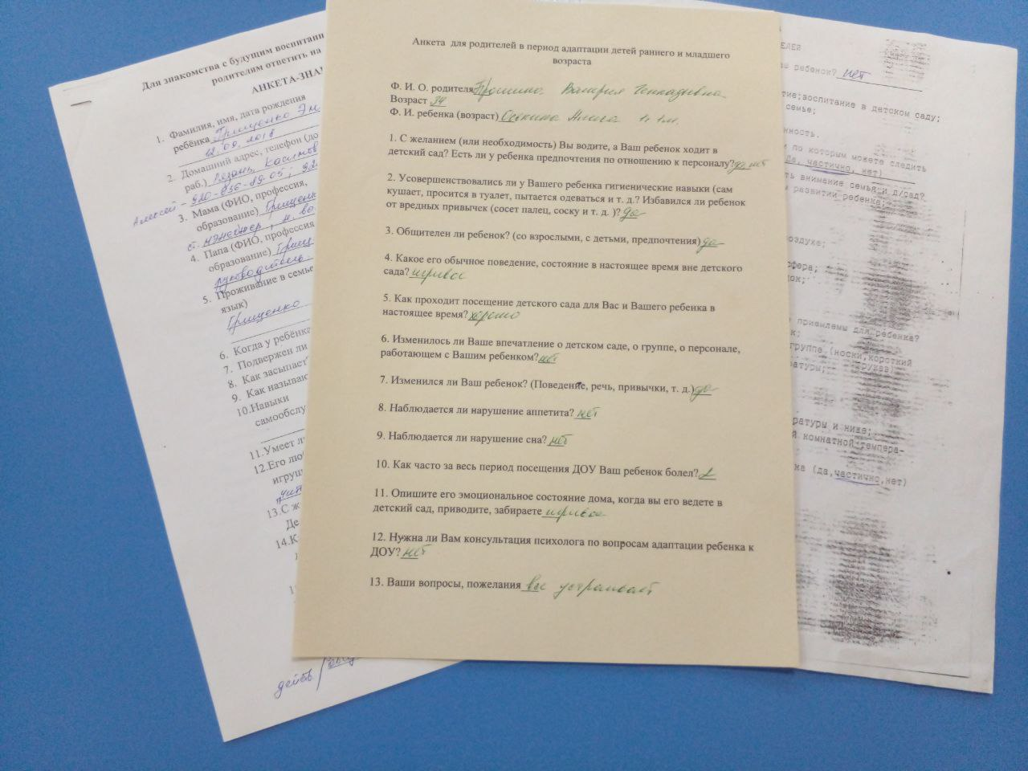
Методы работы с семьей:
Анкетирование
Наблюдение за ребенком
Беседы с ребенком
Беседы с родителями

Slide 9
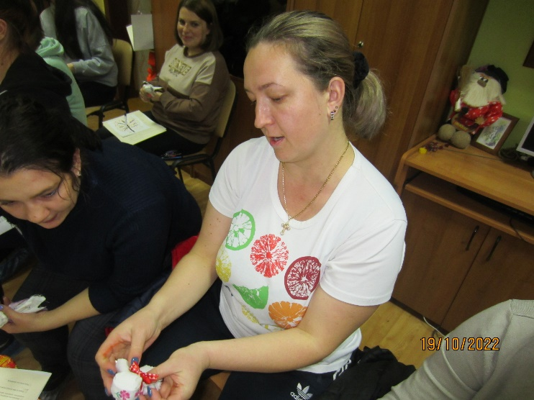
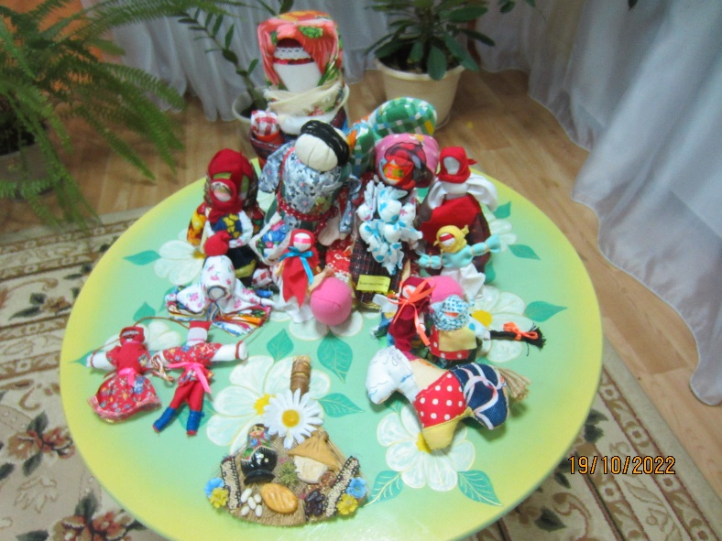
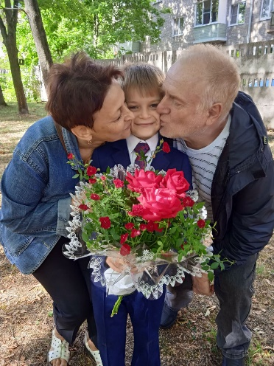
Формирование семейных ценностей
Взаимоуважение друг к другу
Взаимопонимание
Трудолюбие
Почитание старшего поколения
Бережное отношение к традициям
и культуре своего народа

Slide 10
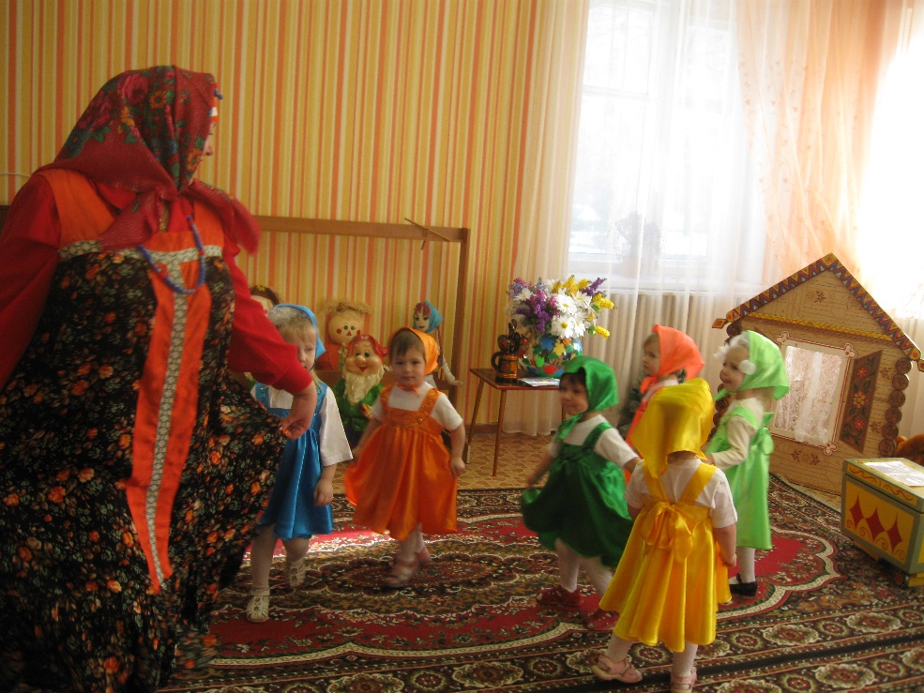

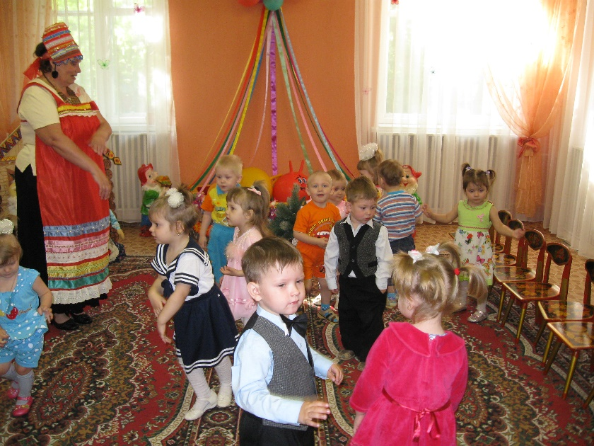
Русские народные традиции — составная часть культурного наследия народа
Возвращение традиций семейного
празднования
Раскрытие сути годовых праздников и их
значения для духовного роста человека и
формирования гражданской позиции
Знакомство с традиционными атрибутами
семейного празднования, особенностями
трапезы, песнями, играми
Приобщение семьи к воспитанию у детей
трепетного отношения к природе, радостного
общения с ней, понимания , что наблюдения
за природой имеют глубокий смысл

Slide 11
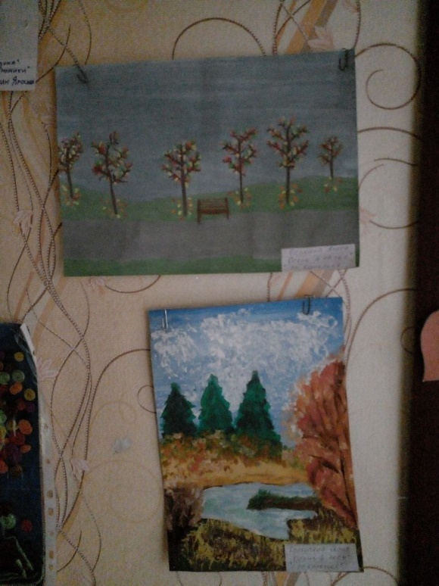
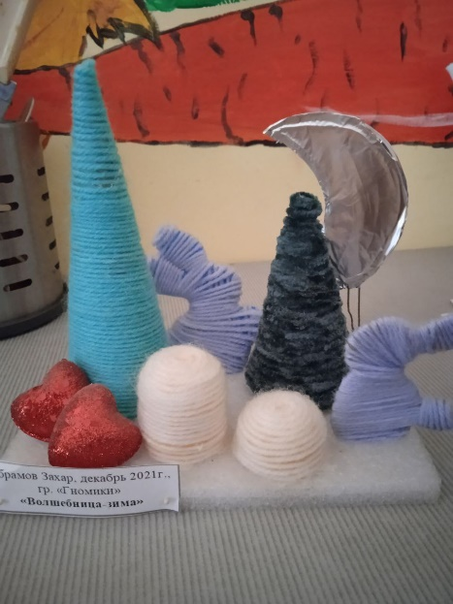
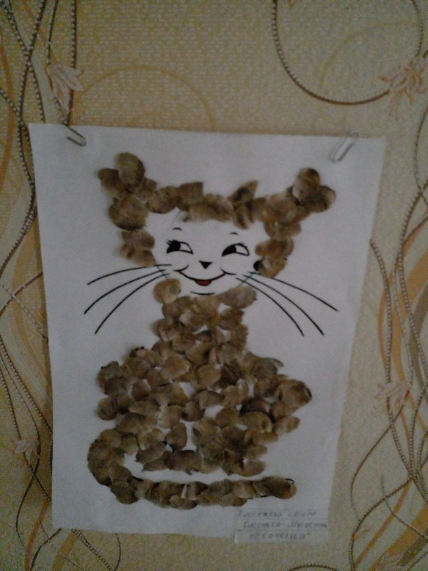
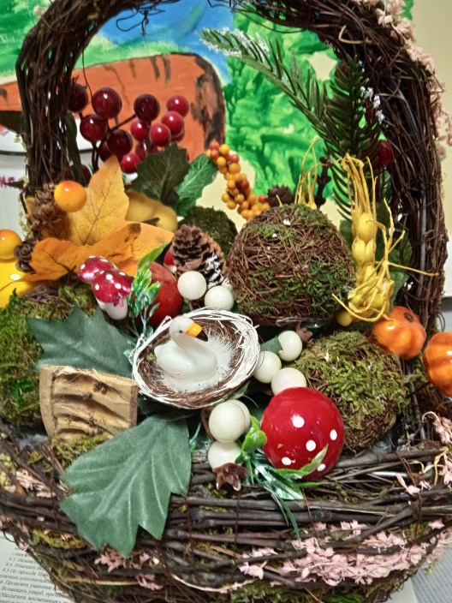
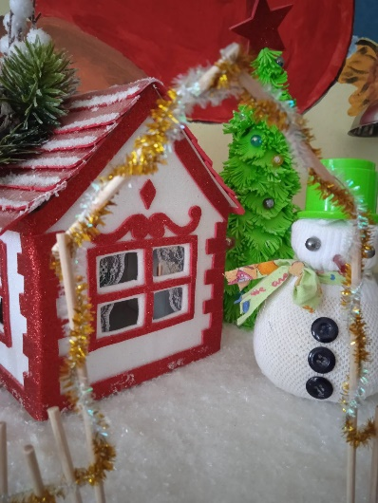
Традиции детского сада
-Семейные конкурсы поделок
-Праздники семьи
-Проведение православных
празднеств: Масленица

Slide 12



Спасибо за внимание!

